Slide 1

ASOCIACIJA MOTERŲ VEIKLOS INOVACIJŲ CENTRAS
2025 m. SKPC VEIKLOS KOKYBĖS VERTINIMAS

Slide 2
SITUACIJOS KONTEKSTAS
2024 m. veikla buvo vykdoma užtikrinant projektinį finansavimą ir pilną pagalbos apimtį.
2025 m. SKPC projektui finansavimas nebuvo skirtas, todėl veikla buvo vykdoma savanoriškais pagrindais, be projekte įdarbintų darbuotojų.
Nepaisant to, pagalbos teikimas nebuvo nutrauktas, tačiau ženkliai sumažėjo jo apimtis ir intensyvumas.

Slide 3
PAGRINDINIAI POKYČIAI
1 dimensija. Pagalbos prieinamumas
Pagalbą gavusių asmenų skaičius sumažėjo nuo 2748 iki 185 (–93,3 %).
I kontakto institucijų pranešimų skaičius sumažėjo nuo 3775 iki 119 (–96,8 %).
Savarankiškai besikreipusių asmenų sumažėjo nuo 99 iki 51 (–48,5 %).
👉 Pokyčius lėmė ne sumažėjęs poreikis, o finansavimo nebuvimas.

Slide 4
PAGALBOS PRIEINAMUMAS
1 dimensija. Pagalbos prieinamumas
Nepaisant ribotų išteklių:
pagalba teikta Šiaulių apskrities savivaldybių gyventojams;
veikla nebuvo nutraukta;
Pagalbos laukimo laikas nesikeitė.
👉 Tačiau sumažėjo:
pagalbos apimtis;
pagalbos intensyvumas.

Slide 5
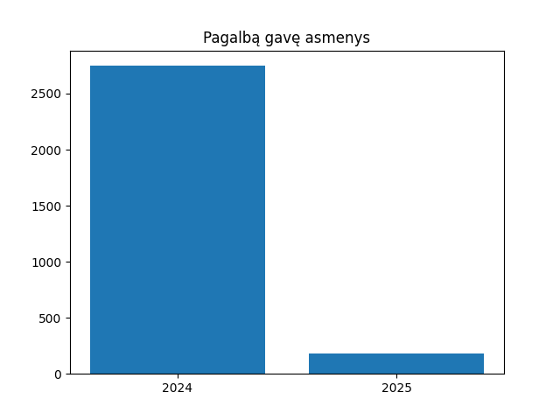
Pagalbą gavę asmenys
Sumažėjimas dėl finansavimo nebuvimo

Slide 6
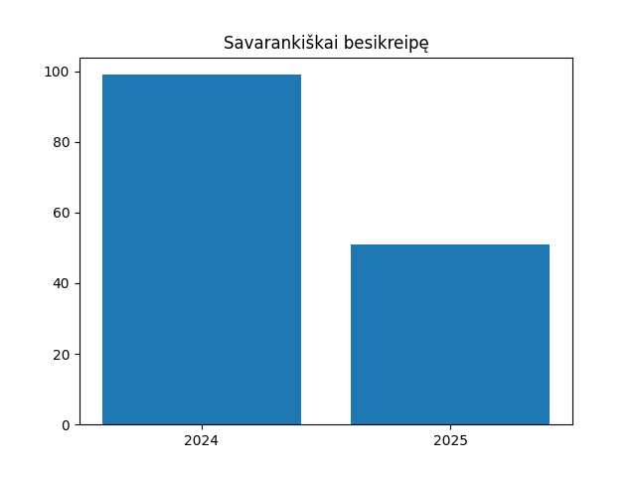
Savarankiškai besikreipę
Sumažėjimas dėl sumažėjusios veiklos apimties

Slide 7
ŽMOGIŠKIEJI IŠTEKLIAI
2 dimensija. Pagalbos teikimo proceso organizavimas
2024 m.:
dirbo finansuojami specialistai;
buvo užtikrintas pilnas pagalbos modelis.
2025 m.:
projekte įdarbintų darbuotojų nebuvo;
pagalba teikta savanoriškais pagrindais – per metus 277 darbo valandos;
dirbo 2 konsultantai;
👉 Tai reikšmingai apribojo galimybes užtikrinti tokios pačios apimties pagalbą kaip 2024 m.
2025 m. darbuotojų apklausa nebuvo vykdoma, nes projekte nebuvo įdarbintų darbuotojų, veikla buvo vykdoma savanoriškais pagrindais.

Slide 8
DARBUOTOJŲ KOMPETENCIJŲ PALAIKYMAS
2 dimensija. Pagalbos teikimo proceso organizavimas
2025 m., nepaisant finansavimo nebuvimo, konsultantai aktyviai kėlė kvalifikaciją ir dalyvavo mokymuose.
Dalyvauta mokymuose:
– „Traumos suvokimu grįsta pagalba seksualinio smurto pagalbos ir prevencijos srityje su migrantais ir pabėgėliais“;
– „SKPC klientų motyvavimas gauti pagalbą“;
– „Baziniai tarpinstituciniai mokymai apie smurtą artimoje aplinkoje“.
👉 Mokymai padėjo palaikyti teikiamos pagalbos kokybę net dirbant savanoriškais pagrindais.
👉 Įgytos žinios buvo taikomos praktinėje veikloje ir prisidėjo prie pagalbos tęstinumo užtikrinimo.

Slide 9
ORGANIZUOTOS VEIKLOS IR PARTNERYSTĖS
2 dimensija. Pagalbos teikimo proceso organizavimas
organizuota nacionalinė konferencija
„Atvira pamoka Seime apie meilę, kontrolę ir ribas skaitmeniniame amžiuje“
organizuotas renginys socialiniams partneriams
„Stambulo konvencija – ką žinome apie ją?“
dalyvauta Šiaulių apskrities savivaldybių apsaugos nuo smurto artimoje aplinkoje prevencijos komisijos veikloje
įgyvendinti ir vykdomi projektai bei bendradarbiaujama su socialiniais partneriais jų vykdomose veiklos.
👉 Vykdytos veiklos ir dalyvavimas prisidėjo prie tarpinstitucinio bendradarbiavimo stiprinimo ir pagalbos sistemos veikimo regione.

Slide 10
PAGALBOS POBŪDIS
2 dimensija. Pagalbos teikimo proceso organizavimas
2024 m.:
I lygio pagalba
II lygio pagalba (psichologas, teisininkas)
2025 m.:
užtikrinta tik I lygio pagalba
II lygio pagalba:
- teikta pasitelkiant kitus organizacijos projektus,
ne SKPC projekto rėmuose.
👉 Tai neužtikrino pilnos SKPC pagalbos apimties ir nuoseklaus II lygio pagalbos prieinamumo.

Slide 11
PAGALBOS SUTEIKIMAS
3 dimensija. Orientacija į kliento poreikius
Pagalba suteikta visiems pasiekiamiems klientams.
Nesuteiktos pagalbos atvejų nefiksuota, išskyrus situacijas, kai nepavyko susisiekti su asmeniu.
👉 Tai rodo maksimalias pastangas išlaikyti pagalbos tęstinumą net be finansavimo.

Slide 12
KLIENTŲ ATSILIEPIMAI
3 dimensija. Orientacija į kliento poreikius
„Dėkoju už suteiktą ilgalaikę teisinę pagalbą, palaikymą.“
„Dar kartą ačiū. (Norvegija)“
„Aš noriu jums nuoširdžiai padėkoti už ilgalaikę pagalbą, tarpininkavimą ir mano teisių gynimą. Jūsų pastangomis mano sūnui, turinčiam problemų, buvo gauta vieta spec. Mokykloje. Ten jam viskas gerai.“
👉 Klientų atsiliepimai patvirtina, kad pagalbos kokybė buvo išlaikyta net dirbant savanoriškais pagrindais.

Slide 13
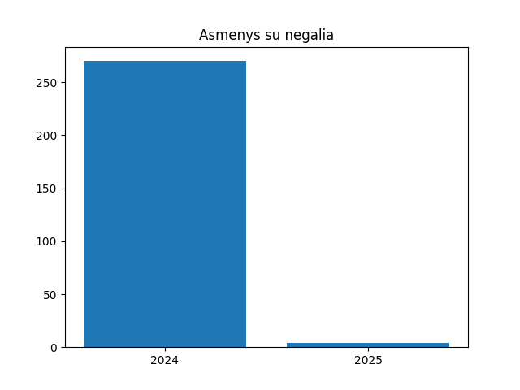
Asmenys su negalia
Labiausiai paveikta grupė

Slide 14
TIKSLINĖS GRUPĖS PASIEKIMAS
3 dimensija. Orientacija į kliento poreikius
Asmenų su negalia:
2024 m. – 270
2025 m. – 4
👉 sumažėjimas –98,5 %
👉 labiausiai paveiktos pažeidžiamos grupės

Slide 15
TARPINSTITUCINIS BENDRADARBIAVIMAS
4 dimensija. Tarpinstitucinis bendradarbiavimas
Sumažėjo institucijų pranešimų skaičius ir veiklos intensyvumas.
👉 2025 m. institucijos pranešimus nukreipė finansavimą gavusiems pagalbos teikėjams, todėl sumažėjimas atspindi ne mažesnį poreikį ar bendradarbiavimo stoką, o paslaugų persiskirstymą sistemoje.
👉 Be finansavimo sudėtinga išlaikyti ankstesnį reagavimo ir tarpinstitucinio bendradarbiavimo lygį.
👉 Tai rodo, kad finansavimas tiesiogiai lemia institucinių pranešimų srautą ir pagalbos sistemos veikimo apimtį.

Slide 16

Institucijų pranešimai
Ryškus sumažėjimas dėl veiklos apimties kritimo

Slide 17
KAS REALIAI ĮVYKO 2025?
– 93,3 % pagalbą gavusių asmenų
– 96,8 % institucijų pranešimų
– 48,5 % savarankiškai besikreipusių
2025 m. rodiklių sumažėjimą lėmė ne sumažėjęs pagalbos poreikis, o finansavimo nebuvimas ir veiklos vykdymas tik savanoriškais pagrindais.

Slide 18
IŠVADA
2025 m. veikla buvo vykdoma be finansavimo, savanoriškais pagrindais, todėl:
– ženkliai sumažėjo pagalbos apimtis;
– nebuvo užtikrinta II lygio pagalba SKPC projekto rėmuose;
– sumažėjo pagalbos intensyvumas.
Tačiau:
– veikla nebuvo nutraukta;
– pagalba buvo teikiama visiems pasiekiamiems klientams.
👉 Veiklos tęstinumas ilgalaikėje perspektyvoje nėra įmanomas be stabilaus finansavimo.

